Slide 1

Dinaminės pirkimų sistemos (DPS) sukūrimas ir vykdymas Centrinės viešųjų pirkimų informacinės sistemos (CVP IS) priemonėmis
Galioja nuo 2026-05-20

Slide 2
Prisijungimas prie CVP IS (skaidrės Nr. 3-4);
DPS sukūrimas (skaidrės Nr. 5-21);
DPS nutraukimas ir galiojimo termino koregavimas (skaidrė Nr. 22);
Konkrečių pirkimų vykdymas DPS (skaidrės Nr. 23-43)
TURINYS
2

Slide 3
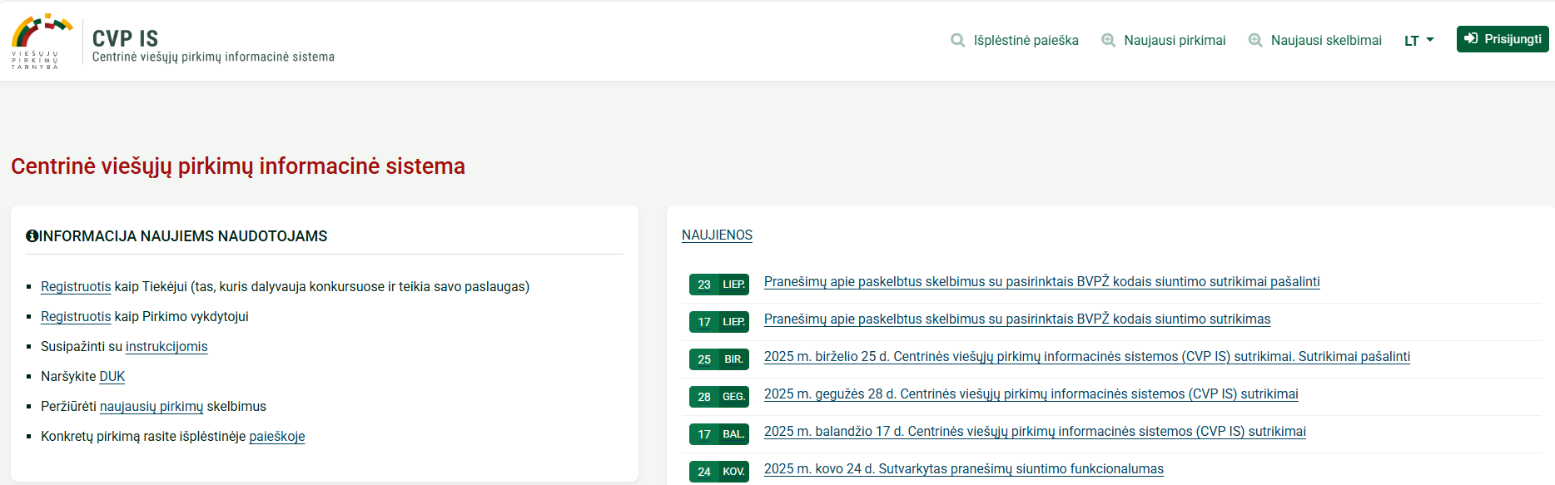
Prisijungimas prie CVP IS
Prisijunkite prie CVP IS aplinkos, naudodamiesi šia nuoroda https://viesiejipirkimai.lt/epps/home.do
3

Slide 4
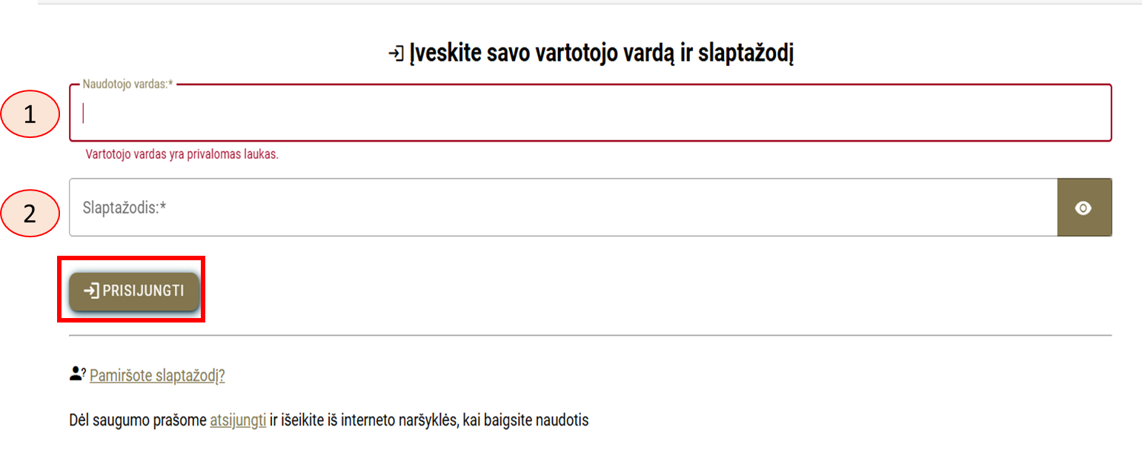
Prisijungimas prie CVP IS
Įveskite naudotojo vardą (1), slaptažodį (2)
4

Slide 5
DPS sukūrimas ir vykdymas etapais
DPS sukūrimo etapai
DPS darbo aplinkos sukūrimas/DPS pagrindinės informacijos pateikimas
Atsakingų asmenų pirkime paskyrimas
Pirkimo dokumentų pateikimas
Skelbimo apie pirkimą pateikimas
Susipažinimas su paraiškomis, jų vertinimas
Tiekėjų (ne)priėmimas į DPS, informavimas
Konkrečių pirkimų vykdymo DPS etapai
Konkrečių pirkimų darbo aplinkos sukūrimas/pagrindinės informacijos pateikimas
Atsakingų asmenų konkrečiame pirkime paskyrimas
Kvietimų pateikti pasiūlymus siuntimas tiekėjams, priimtiems į DPS
Susipažinimas su pasiūlymais
Pasiūlymų vertinimas
Pasiūlymų eilė ir laimėtojo nustatymas
Skelbimų pildymas
5

Slide 6
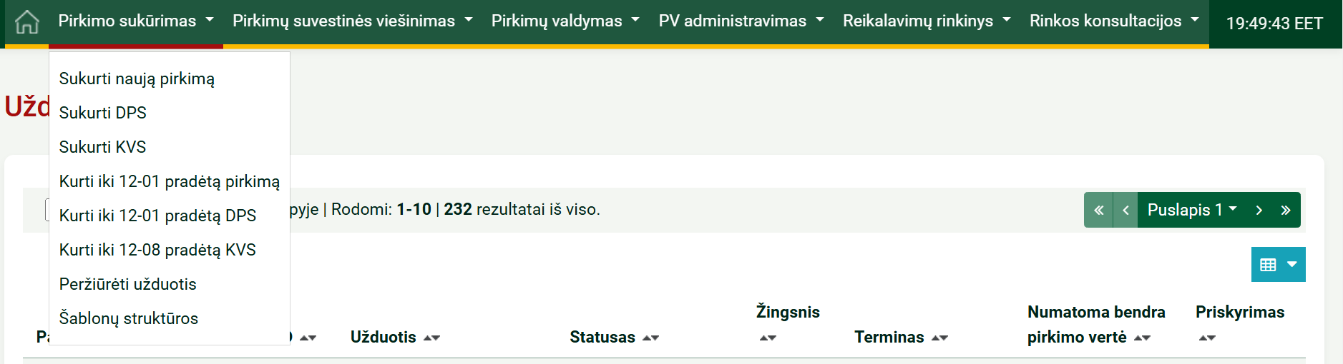

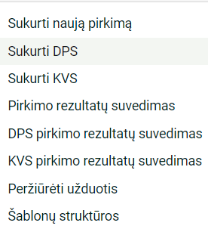
DPS sukūrimas
Pasirenkama „Sukurti DPS“. Sukuriama DPS aplinka, kurioje pateikiama pagrindinė informacija apie DPS
2
6

Slide 7
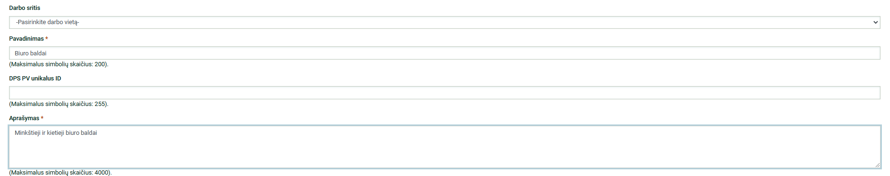
DPS sukūrimas. Pagrindinė informacija apie pirkimą
Privalomas laukas
Neprivalomas laukas
Nurodant pirkimo objekto tipą, prašome nesirinkti „su darbais susijusios paslaugos“
7

Slide 8
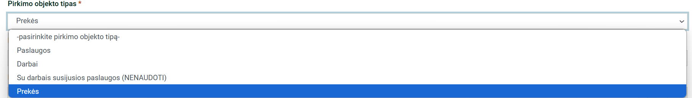

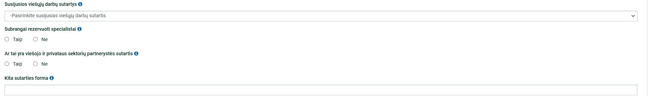
DPS sukūrimas. Pagrindinė informacija apie pirkimą
SVARBU! Pasirinkus pirkimo objektą „Paslaugos“, atsiranda papildomas laukas, kurio prašome nepildyti
SVARBU! Pasirinkus pirkimo objektą „Darbai“, atsiranda papildomi laukai, kurių prašome nepildyti
8

Slide 9
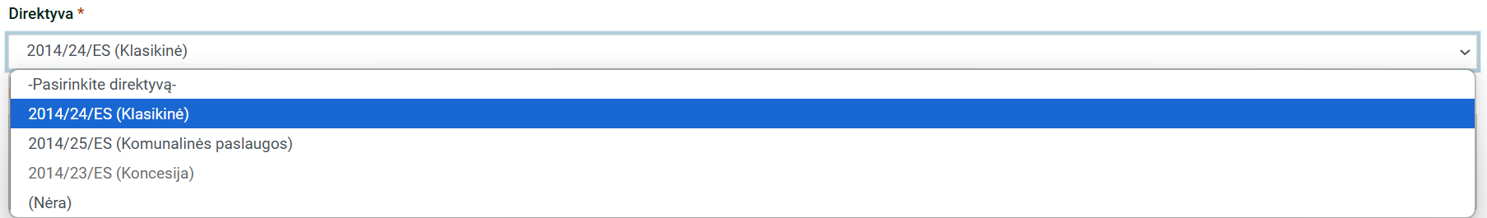
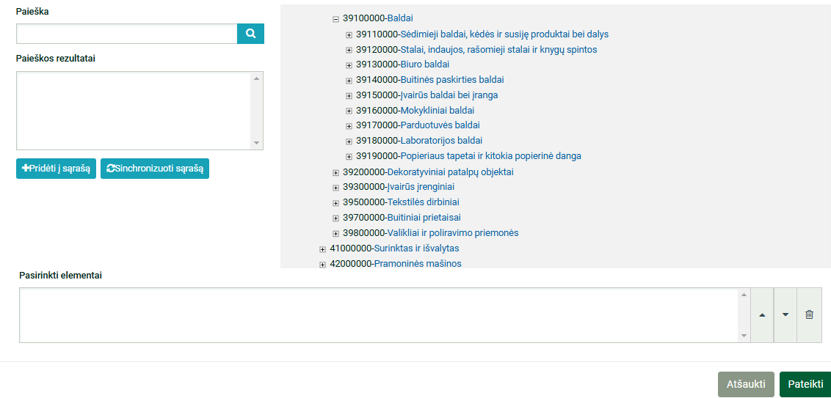
DPS sukūrimas. BVPŽ kodų pildymas
1
BVPŽ kodo pasirinkimas:
Norėdami išskleisti BVPŽ kodą spustelkite skaičių arba „+“
2
Norėdami pasirinkti reikiamą BVPŽ kodą, du kartus spustelėkite jo pavadinimą
Norėdami pašalinti BVPŽ kodą iš pasirinktų elementų, pažymėkite jį ir spauskite ženklą:
Pasirinktas BVPŽ kodas matomas prie pasirinktų elementų
3
9

Slide 10
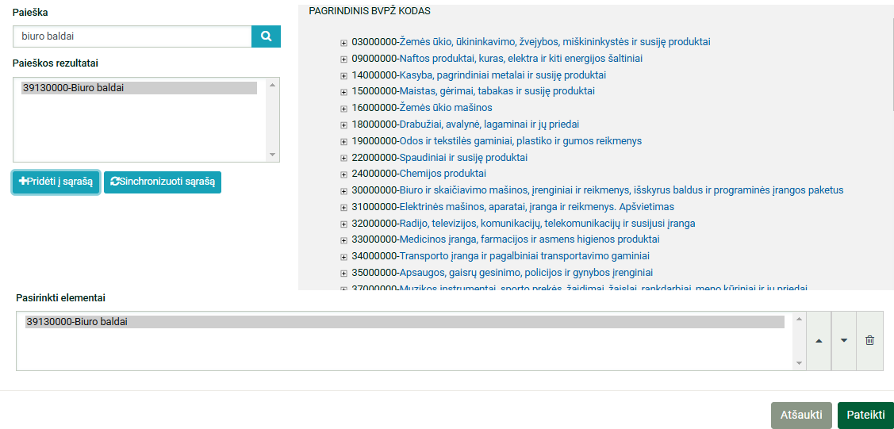
DPS sukūrimas. BVPŽ kodų pildymas
BVPŽ kodo pasirinkimas naudojant paieškos funkciją:
1
2
3
Norėdami pasirinkti reikiamą BVPŽ kodą, du kartus spustelėkite jo pavadinimą
4
2
Pasirinktas BVPŽ kodas matomas prie pasirinktų elementų
5
10

Slide 11
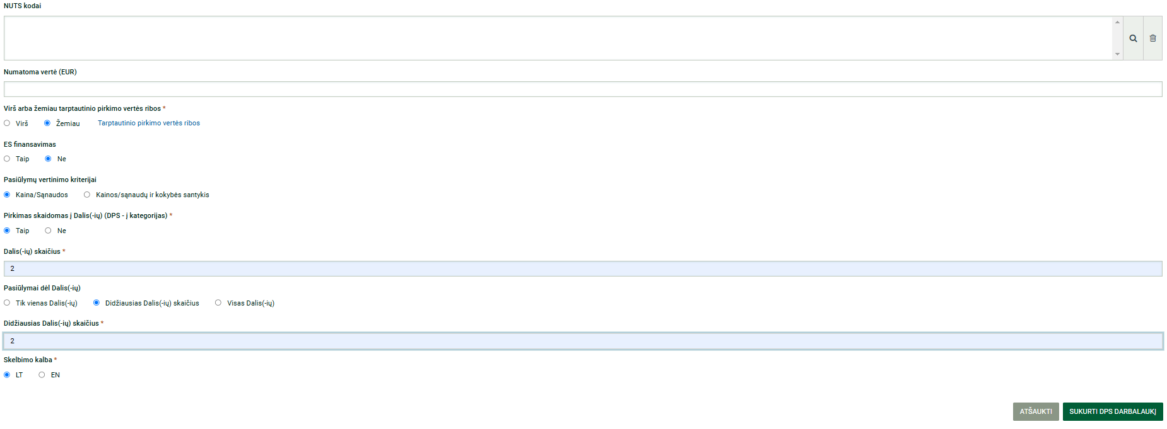

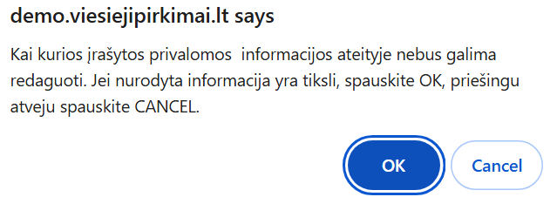
DPS sukūrimas. Pagrindinė informacija apie pirkimą
1
Lauke „Numatoma vertė (EUR)“ nurodoma numatoma DPS vertė be PVM
Lauke „Virš arba žemiau tarptautinio pirkimo vertės ribos“ pasirenkama „Virš“, jei pirkimas yra tarptautinės vertės. Jei pirkimas yra supaprastintos vertės, pasirenkama „Žemiau“
Nurodoma, ar pirkimas yra susijęs su projektu ir (arba) programa, finansuojama Europos Sąjungos lėšomis
Pasirenkamas pasiūlymų vertinimo kriterijus. SVARBU! vėlesniuose žingsniuose šio pasirinkimo pakeisti nebus galima
Pasirenkama, ar DPS skaidoma į kategorijas. Jei „Taip“, tuomet nurodomas kategorijų skaičius ir pasirenkama „Didžiausias Dalis (-ių) skaičius“. Tokiu atveju paraiškas tiekėjai galės teikti į visas nurodytas kategorijas arba į pasirinktą skaičių kategorijų. Vėlesniame žingsnyje bus privaloma nurodyti DPS kategorijų pavadinimus. SVARBU! vykdant konkrečius pirkimus galima kiekvienam objektui kurti atskirą konkretų pirkimą arba sukurti vieną konkretų pirkimą ir pirkimo objekto skaidymą į dalis aiškiai apibrėžti pirkimo dokumentuose
2
3
11

Slide 12
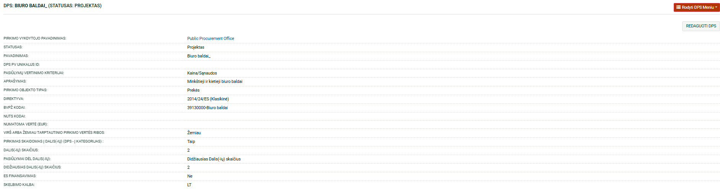



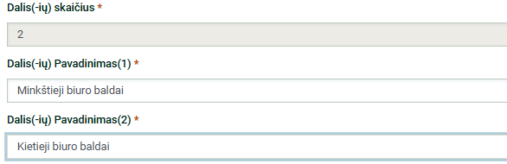
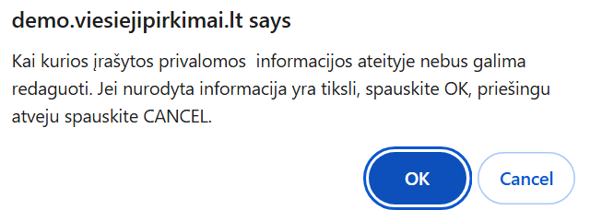
DPS sukūrimas. Pagrindinė informacija apie pirkimą
3
4
Nurodomi DPS kategorijų pavadinimai
12

Slide 13

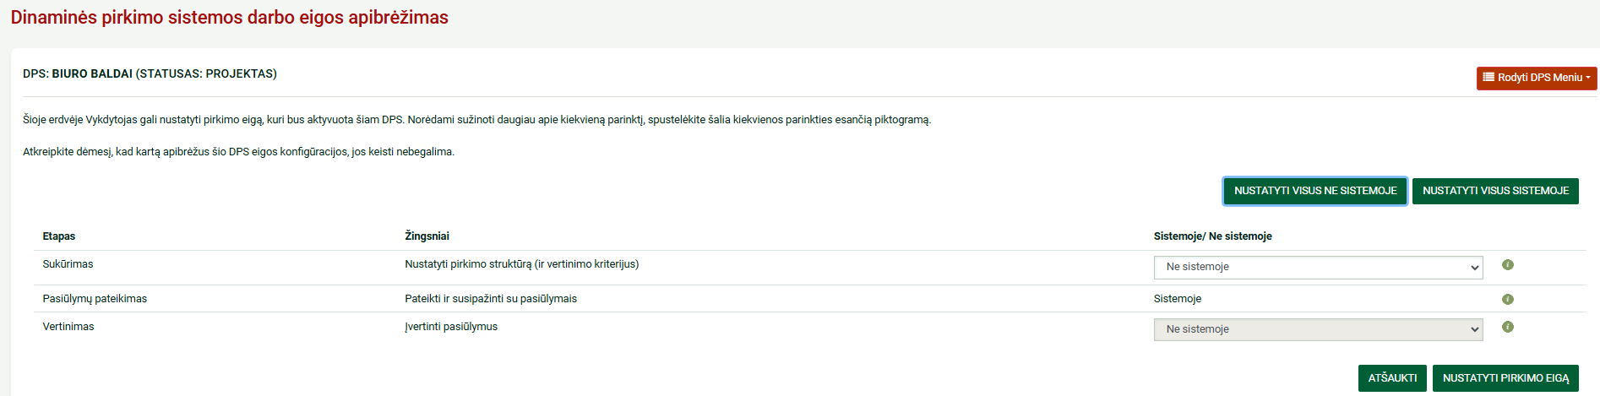
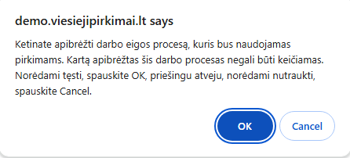
DPS sukūrimas. Nustatyti pirkimo eigą
1
2
3
4
Pasirinkti „Ne sistemoje“: kriterijai, kurie bus naudojami pasiūlymų vertinimui, sistemoje nebus struktūrizuoti, visa informacija turi būti nurodoma pirkimo dokumentuose. Sistema automatiškai išjungs galimybę atlikti gautų pasiūlymų vertinimą sistemoje
5
13

Slide 14
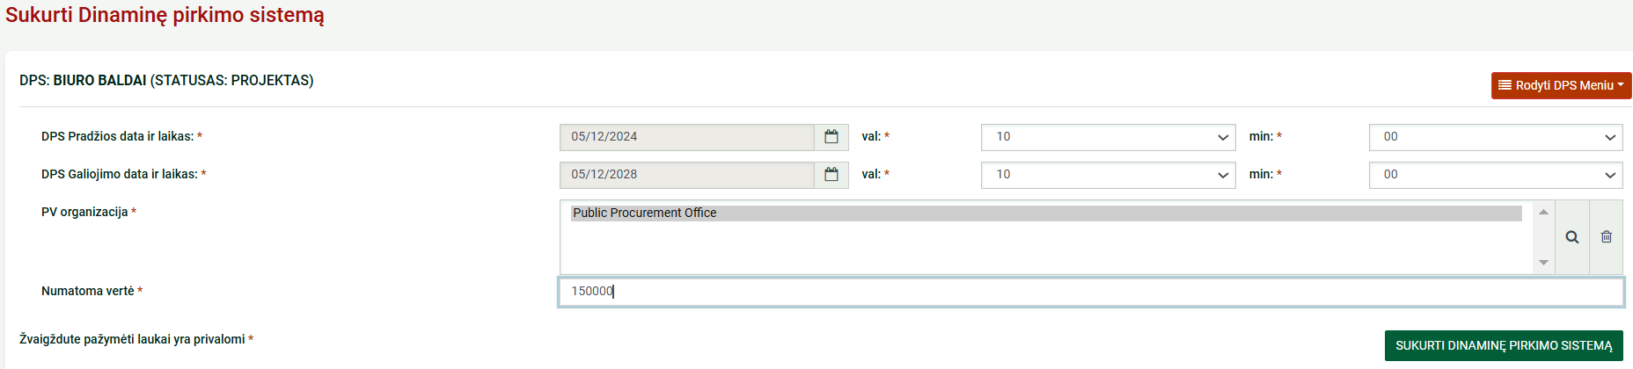
DPS sukūrimas. Sukurti DPS
1
2
3
4
Kadangi DPS laikoma sukurta pasibaigus pirminiam paraiškų pateikimo terminui ir įvertinus tiekėjų paraiškas bei apie tai informavus tiekėjus, nurodoma preliminari DPS pradžios data ir laikas
DPS kuriantis pirkimo vykdytojas nurodomas automatiškai. Jei DPS ketina naudotis ne vienas pirkimo vykdytojas, jie įtraukiami naudojantis paieškos skiltimi
5
Nurodoma DPS galiojimo trukmė
14

Slide 15
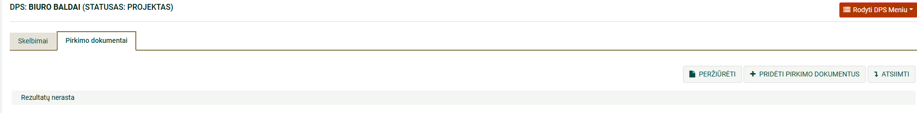
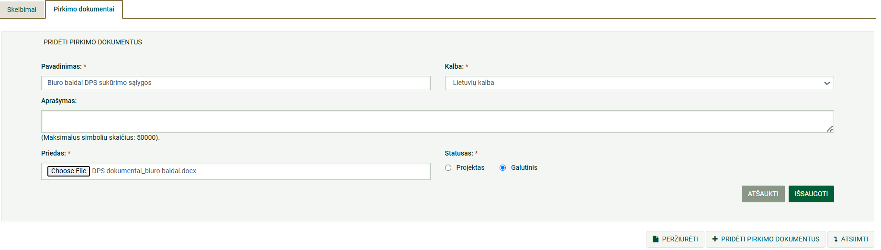
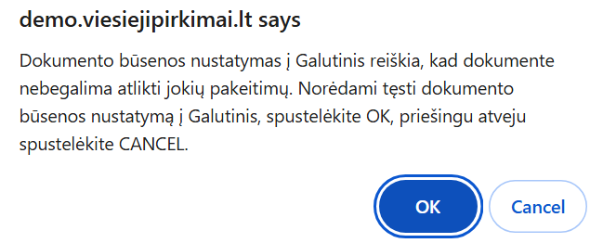
DPS sukūrimas. Paskelbti skelbimą
1
2
3
4
5
6
7
8
9
Nustatoma, kad DPS sukūrimo dokumentų statusas yra „Galutinis“
10
15

Slide 16
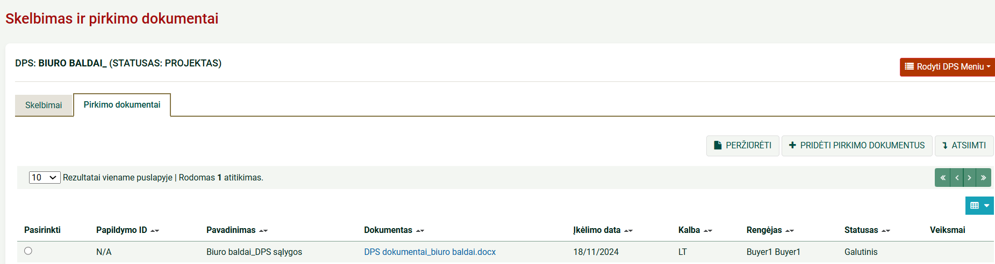
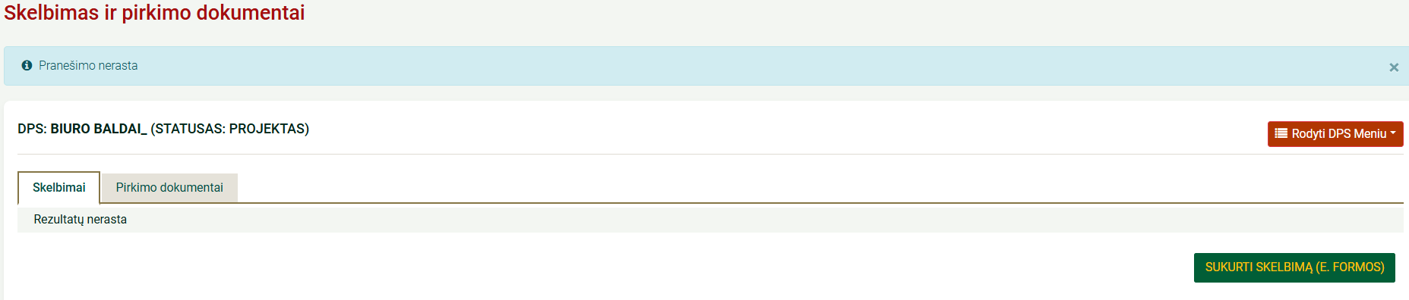
DPS sukūrimas. Paskelbti skelbimą
Įsitikinus, kad įkelti visi pirkimo dokumentai, pasirenkama skiltis „Skelbimai“
1
2
Skelbimo pildymo instrukciją rasite mokymo skaidrėse „DPS skelbimai“
3
SVARBU! Paskelbus skelbimą sistema nurodo, kad DPS yra sukurta, tačiau tai tik sistemos informacija. DPS bus sukurta, kai pasibaigs pirminio paraiškų pateikimo terminas ir pirkimo vykdytojas, įvertinęs tiekėjų paraiškas, informuos apie jų (ne)priėmimą į DPS
Paskelbus skelbimą DPS, laukiama paraiškų iki pirkimo dokumentuose nurodytojo pirminių paraiškų pateikimo termino, tačiau susipažinimą su paraiškomis galima pradėti ir nesuėjus minėtam terminui
16

Slide 17
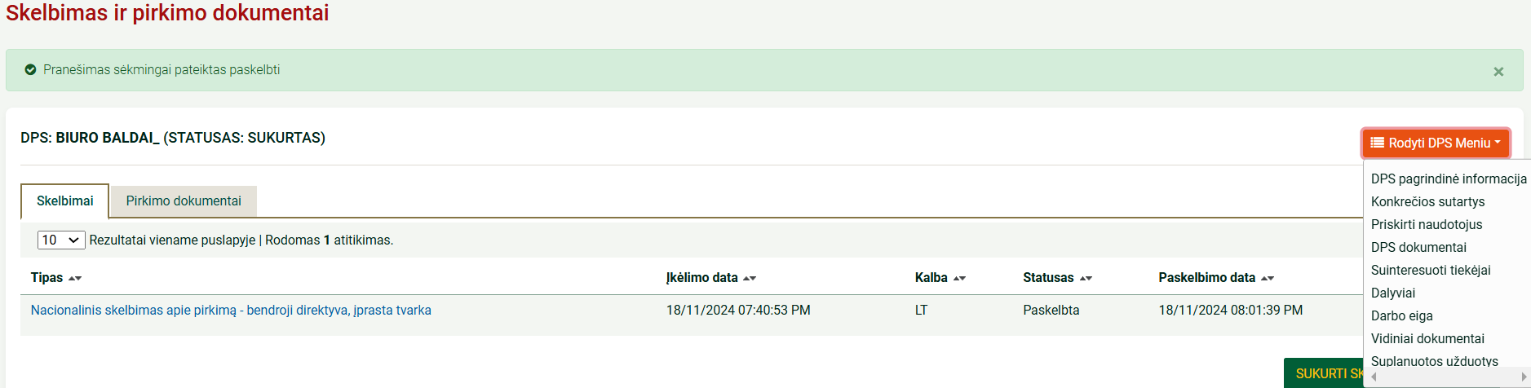
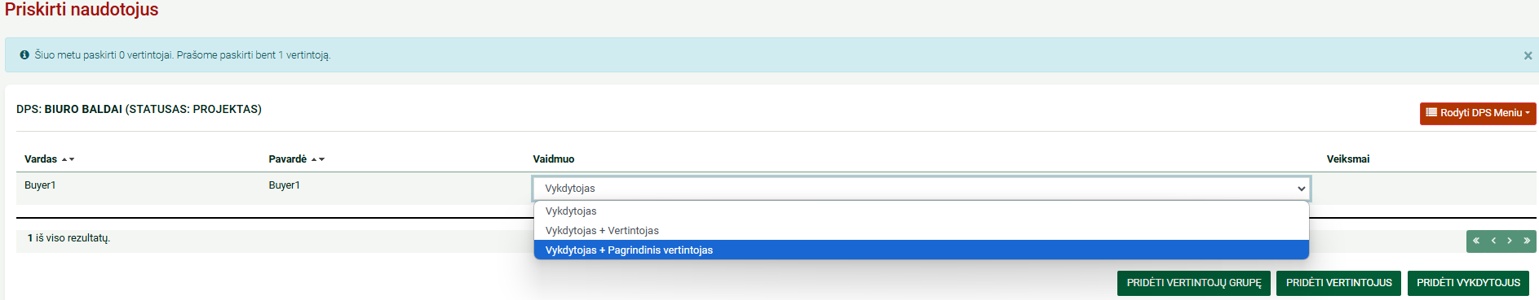
DPS sukūrimas. Priskirti naudotojus
1
2
17

Slide 18
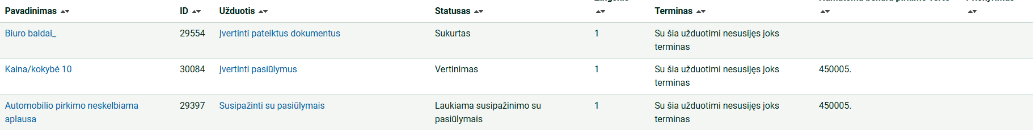
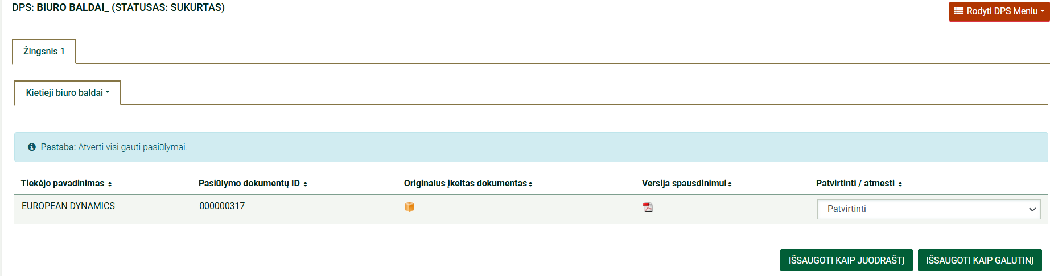
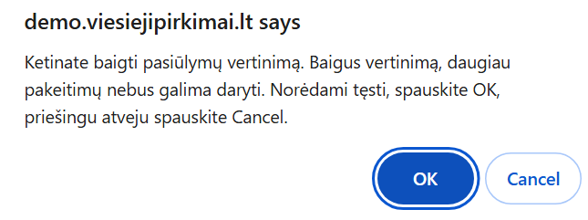
DPS sukūrimas. Įvertinti pateiktus dokumentus
1
2
3
4
5
DPS kategorijoje „Kietieji biuro baldai“ gauta tiekėjo „European Dynamics“ paraiška. Įvertinus paraišką, jei ši atitinka reikalavimus, tiekėjas yra patvirtinamas
6
18

Slide 19
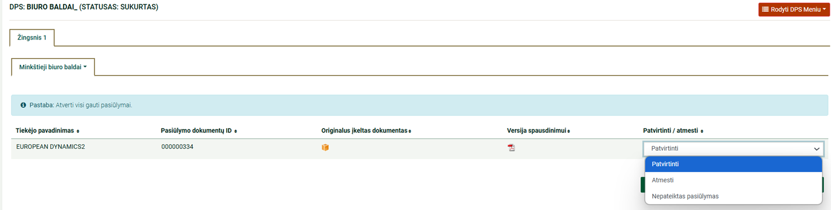

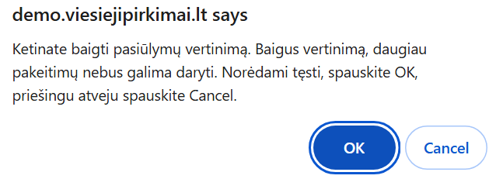
DPS sukūrimas. Įvertinti pateiktus dokumentus
1
2
3
DPS kategorijoje „Minkštieji biuro baldai“ gauta „European Dynamics2“ paraiška. Įvertinus paraišką, jei ši atitinka reikalavimus, tiekėjas yra patvirtinamas
4
19

Slide 20
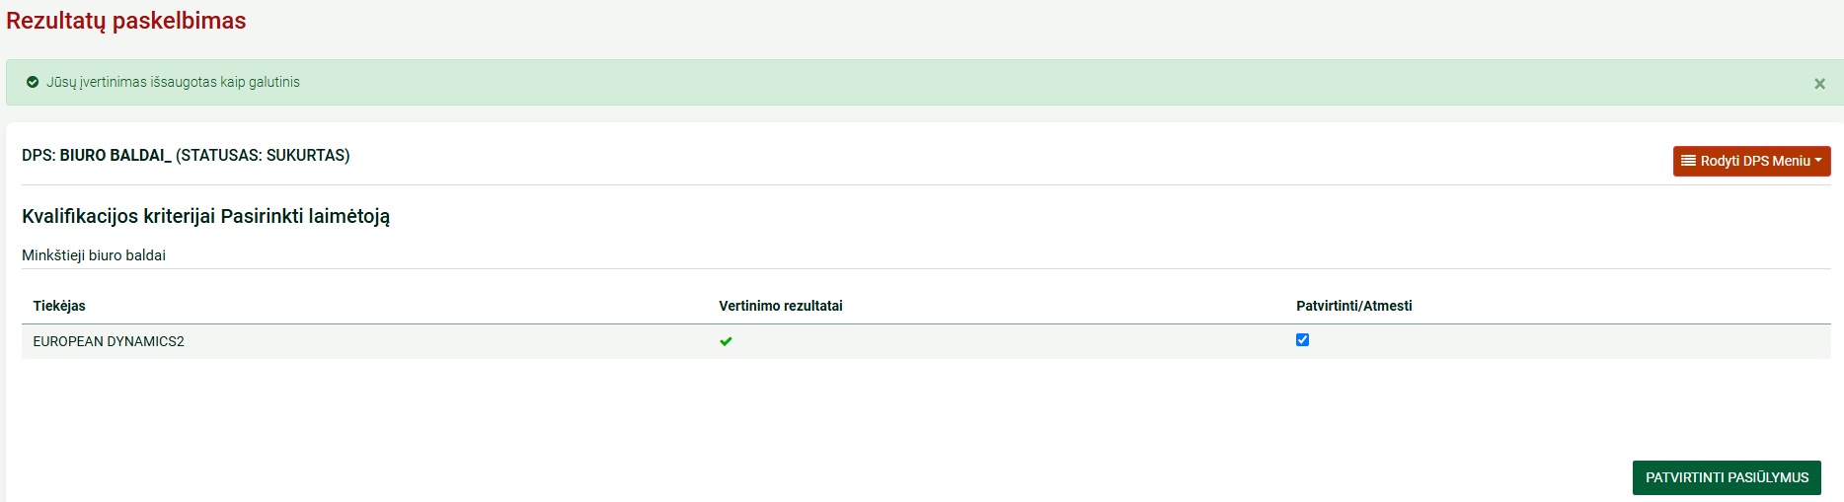
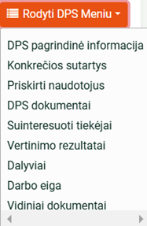

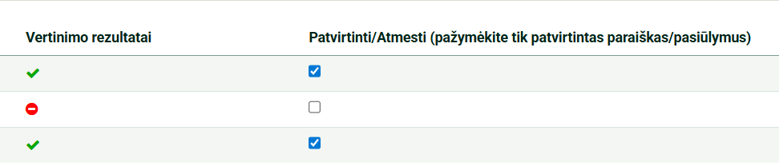
DPS sukūrimas. Rezultatų paskelbimas
1
3
Jei paraiškos buvo gautos ir įvertintos ne vienu metu, šioje skiltyje matomas (-i) tik tuo metu vertinamas (-i) tiekėjas (-ai). Jei norima patvirtinti paraišką, reikia žymėti (1), norint patvirtinti pasiūlymo atmetimą, šis laukas turi likti tuščias (2), pasirinkus reikalingą žymėjimą, spaudžiama „Patvirtinti pasiūlymus“ (3)
2
20

Slide 21
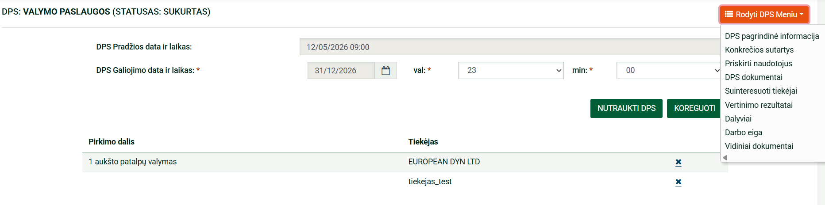
DPS sukūrimas. Rezultatų paskelbimas
Visi paraiškų vertinimo etape patvirtinti tiekėjai matomi DPS meniu skiltyje „Dalyviai“. Patvirtinus tiekėją (-us), apie tai jis (jie) informuojami atskiru pranešimu „DPS meniu skiltyje“ – „Susirašinėjimas“ – nurodant, kad kai bus sukurta DPS, tiekėjui bus leista joje dalyvauti.
Pasibaigus pirminio paraiškų pateikimo terminui ir suėjus numatytam „DPS Pradžios datai ir laikui“ (žr. 14 skaidrę) laikoma, kad DPS sukurta ir apie įtraukimą į ją informuojami visi patvirtinti tiekėjai.
DPS veikimo metu (pasibaigus pirminių paraiškų teikimo terminui) gautos paraiškos vertinamos ir tiekėjai priimami į DPS atliekant tokią pačią veiksmų seką, kaip ir priimant tiekėjus kuriant DPS (galiojant pirminių paraiškų terminui).
SVARBU! Nuo 2025-12-17 tiekėjai, pakartotinai teikdami naujas paraiškas kitoms kategorijoms, turi teikti paraiškas tik naujoms kategorijoms. Pateikus paraišką tik naujoms kategorijoms, anksčiau pateiktose kategorijose tiekėjas lieka kvalifikuotas.
Jeigu tiekėjas pateikia paraišką tai pačiai kategorijai dar kartą, jis tampa nekvalifikuotas toje kategorijoje ir pirkimo vykdytojas turi vertinti kvalifikaciją iš naujo.
Norėdamas atsiimti savo pateiktą paraišką tiekėjas turi apie tai informuoti pirkimo vykdytoją susirašinėjimo priemonėmis (kitu būdu atsiimti paraiškos nėra galimybės)
21

Slide 22
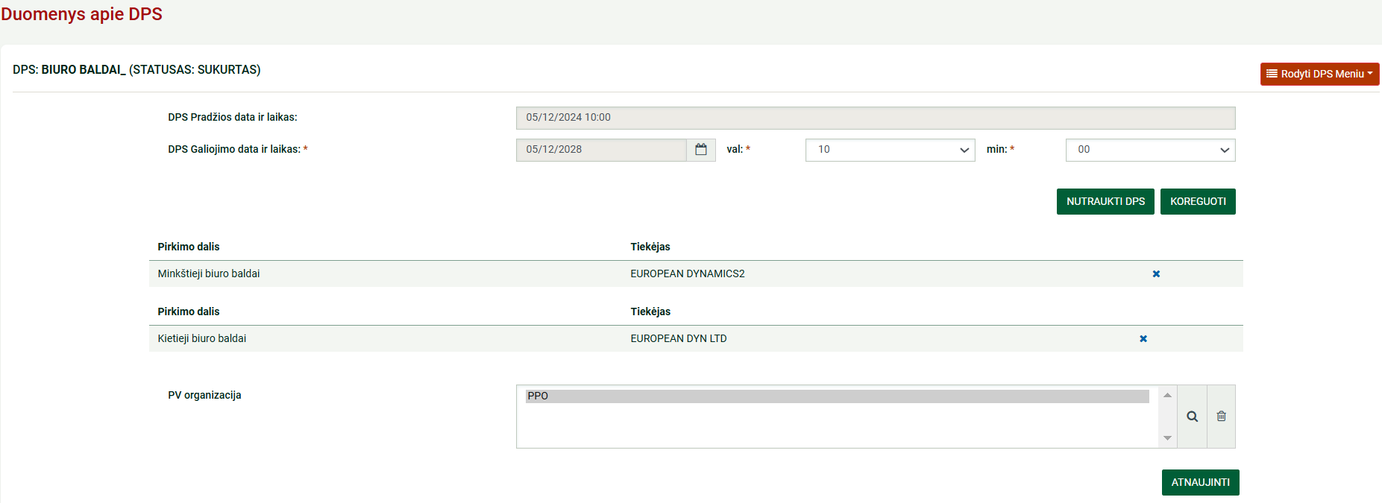
DPS nutraukimas ir galiojimo termino koregavimas
Pirkimo vykdytojas šioje skiltyje turi galimybę nutraukti DPS arba koreguoti jos terminą (prailginti). Nutraukiant sukurtą DPS (tarptautinį) pirkimo vykdytojas turi užpildyti skelbimą apie pirkimo sutarties sudarymą (skelbimo pildymo instrukciją rasite mokymo skaidrėse „DPS skelbimai“), koreguojant DPS terminą – pranešimą apie pakeitimus (pranešimo apie pakeitimus pildymo instrukciją rasite mokymo skaidrėse „DPS skelbimai“)
Šiame DPS patvirtinti dalyviai dviejose kategorijose
Paspaudus tiekėjas pašalinamas iš DPS
22

Slide 23
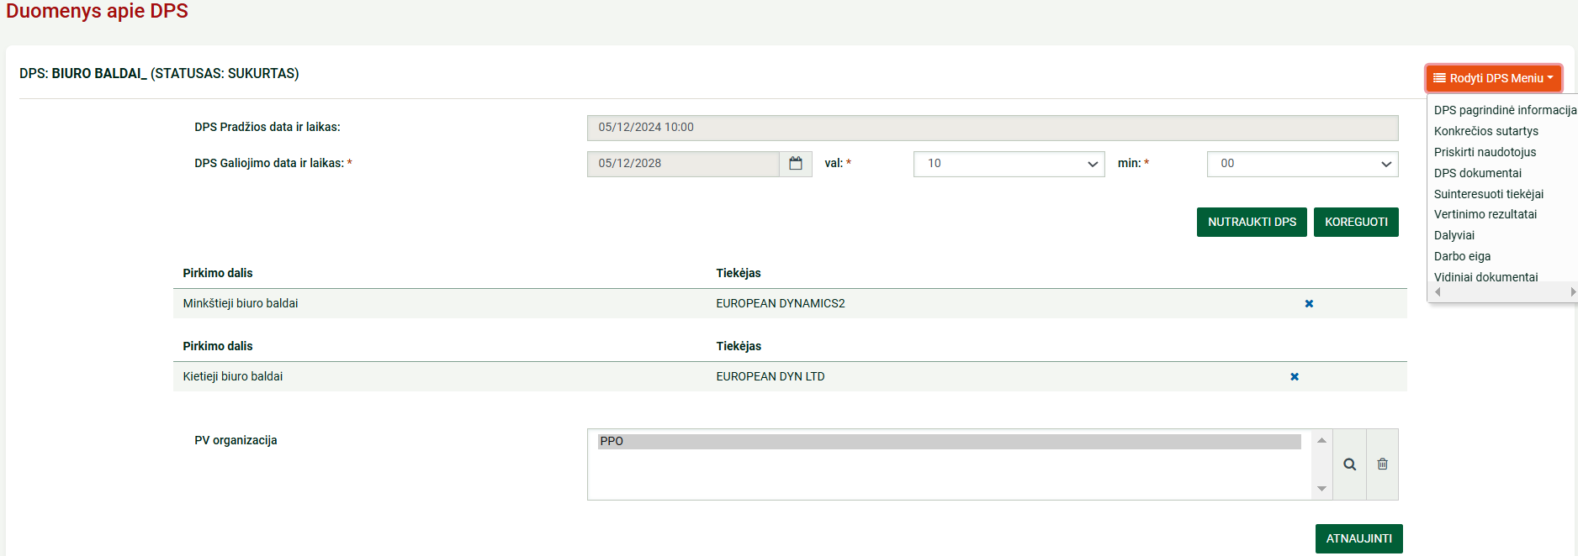
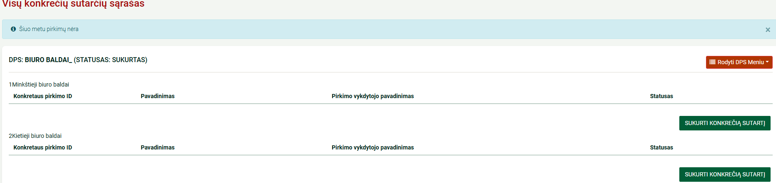
Konkrečių pirkimų vykdymas DPS. Sukurti konkrečią sutartį
Konkrečių pirkimų vykdymui „DPS meniu“ skiltyje pasirenkama „Konkrečios sutartys“. Toje pačioje DPS kategorijoje galima sukurti daug atskirų konkrečių pirkimų
1
Kiekvienoje atskiroje DPS kategorijoje kuriami ir vykdomi konkretūs pirkimai. Šiuo konkrečiu atveju pasirinkome vykdyti konkretų pirkimą DPS kategorijoje „Minkštieji baldai“
2
23

Slide 24
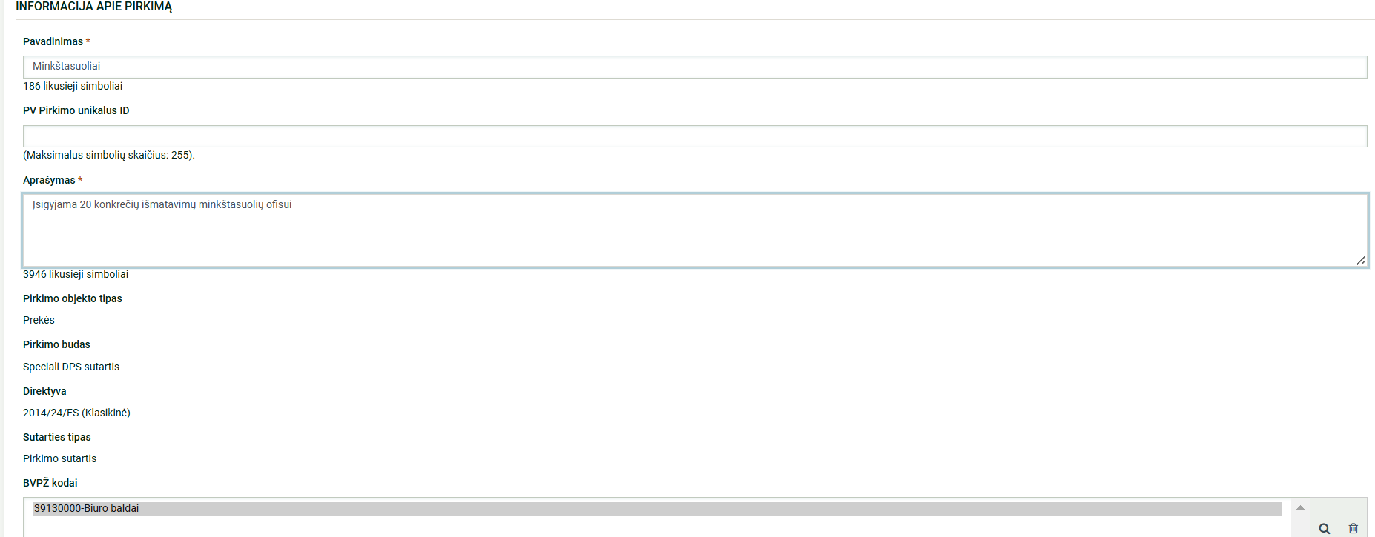
Konkrečių pirkimų vykdymas DPS. Suvesti pirkimo informaciją
1
Dauguma reikiamos informacijos perkeliama iš DPS kūrimo etapo
24

Slide 25
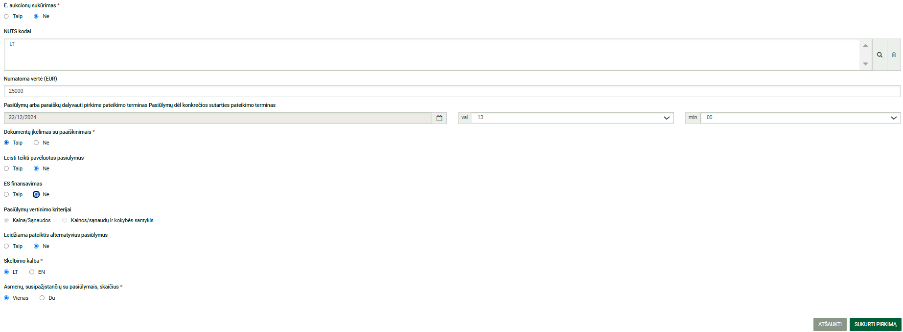
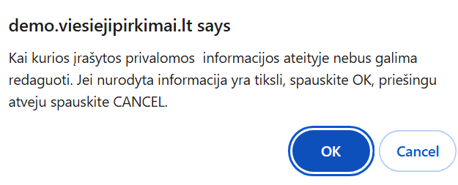
Konkrečių pirkimų vykdymas DPS. Suvesti pirkimo informaciją
1
DPS pirkimo vykdytojai konkrečiame pirkime gali taikyti aukciono procedūrą
2
Dauguma reikiamos informacijos perkeliama iš DPS kūrimo etapo
3
25

Slide 26
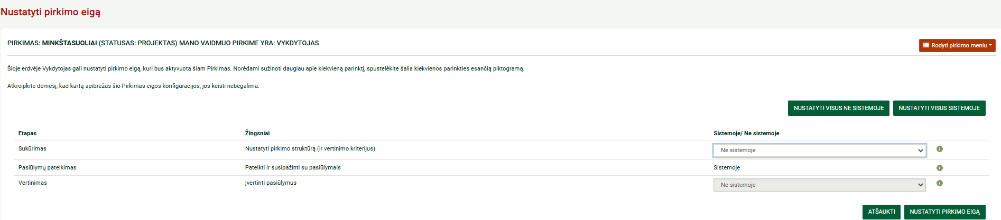
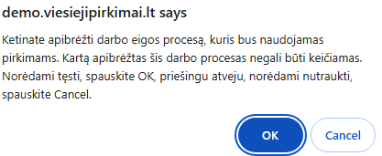
Konkrečių pirkimų vykdymas DPS. Nustatyti pirkimo eigą (vienas vokas)
1
2
3
4
Nustatome pirkimo struktūrą ir vertinimo kriterijus „Ne sistemoje“, kai pasiūlymai teikiami viename voke
5
26

Slide 27
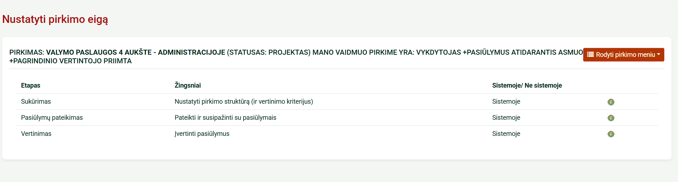
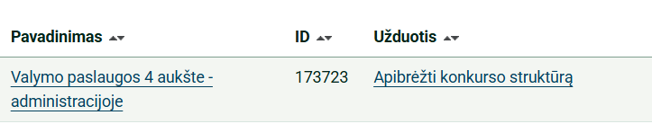
Konkrečių pirkimų vykdymas DPS. Nustatyti pirkimo eigą (du vokai)
Kai pasiūlymai teikiami dviejuose vokuose, pasirenkama „Sistemoje“:
Pasirinkus vertinimą „Sistemoje“, toliau seka užduotis „Apibrėžti konkurso struktūrą“
27

Slide 28
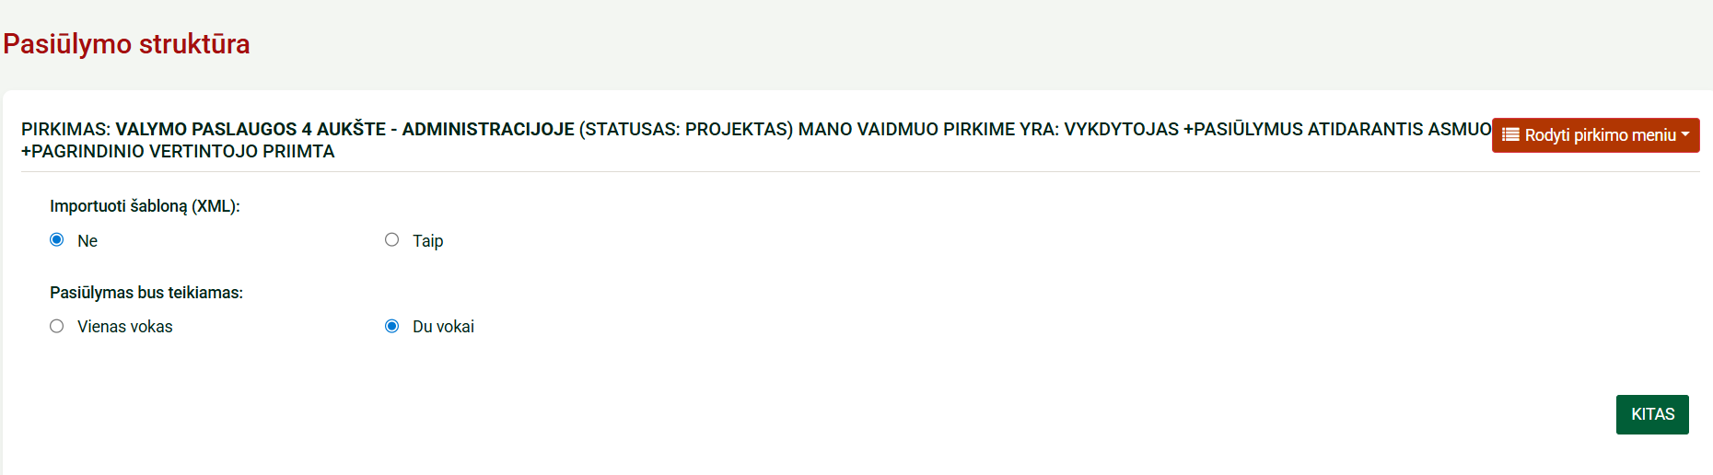
Konkrečių pirkimų vykdymas DPS. Nustatyti pirkimo eigą (du vokai)
Pasirenkame „Du vokai“ (1) ir spaudžiame „Kitas“ (2):
1
2
Toliau vykdome veiksmus, kaip parodyta vaizdo įraše „Dviejų vokų sukūrimas, pasiūlymų į juos teikimas ir vertinimas“ (nuo 1:35 min. iki 14:40 min.)
28

Slide 29

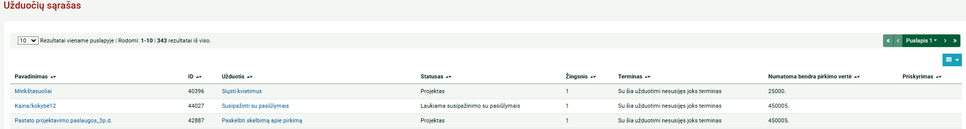
Konkrečių pirkimų vykdymas DPS. Siųsti kvietimą
Apibrėžus konkurso struktūrą reikia spausti šią ikoną (1) ir pradėti vykdyti užduotį „Siųsti kvietimus“ (2):
1
2
3
29

Slide 30
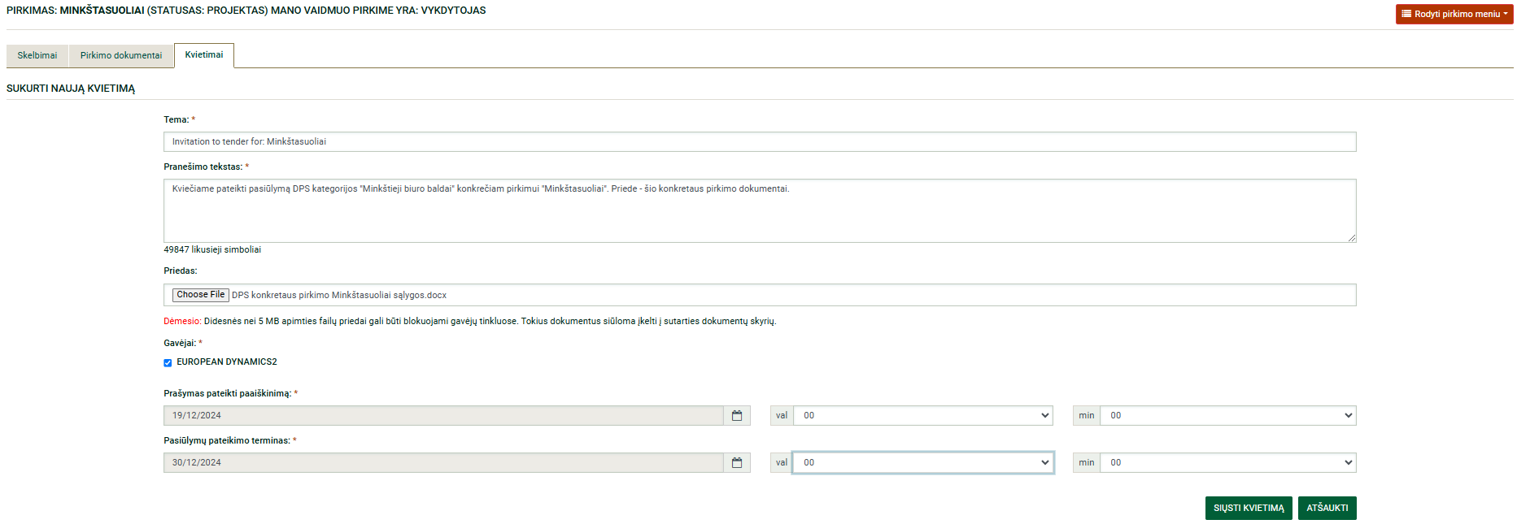
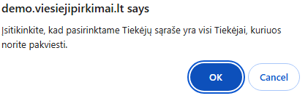
Konkrečių pirkimų vykdymas DPS. Siųsti kvietimą
1
2
4
Nurodome reikalaujamą kvietimo informaciją (1) ir siunčiame kvietimą (2)
3
30

Slide 31
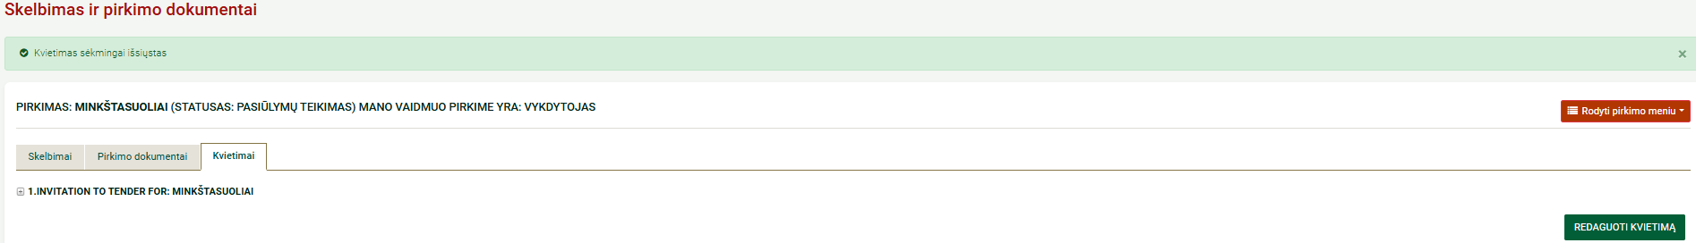
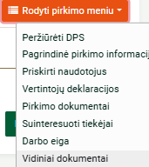

Konkrečių pirkimų vykdymas DPS. Priskirti naudotojus
1
2
Šioje aplinkoje „Pirkimo meniu“ (1) pasirinkti „Priskirti naudotojus“ (2)
3
4
31

Slide 32


Konkrečių pirkimų vykdymas DPS. Susipažinti su pasiūlymais
Suėjus pasiūlymų pateikimo terminui atsiranda užduotis „Susipažinti su pasiūlymais“
1
2
3
3
4
5
32

Slide 33

Konkrečių pirkimų vykdymas DPS. Patikrinkite interesų konfliktą
1
Šiame dokumente pateikiama susipažinimo su pasiūlymais informacija/ataskaita
2
3
33

Slide 34


Konkrečių pirkimų vykdymas DPS. Įvesti vertinimo rezultatus
1
2
4
3
5
34

Slide 35



Konkrečių pirkimų vykdymas DPS. Pasiūlymų eilė prieš atidėjimo laikotarpį
1
2
3
3
4
35

Slide 36



Konkrečių pirkimų vykdymas DPS. Paskelbti vertinimo rezultatus
1
2
3
3
4
5
36

Slide 37



Konkrečių pirkimų vykdymas DPS. Netaikyti atidėjimo termino
1
2
2
3
Pasirenkama užduotis „Pasiūlymų eilė po atidėjimo termino pabaigos“
37

Slide 38



Konkrečių pirkimų vykdymas DPS. Sudaryti sutartį
1
2
3
4
5
38

Slide 39



Konkrečių pirkimų vykdymas DPS. Įveskite laimėjusių tiekėjų atsakymus
1
2
3
4
5
39

Slide 40


Konkrečių pirkimų vykdymas DPS. Paskelbti skelbimą apie sutarties skyrimą
1
2
SVARBU! Supaprastinto DPS atveju skelbimo pildyti nereikia, šis žingsnis praleidžiamas. Pildoma tik tuo atveju, jei DPS yra tarptautinės vertės. Skelbimas apie sutarties skyrimą nepildomas ir tada kai po konkretaus pirkimo nėra sudaryta sutartis. Šio skelbimo pildymo tvarka nurodyta mokymo skaidrėse „DPS skelbimai“
3
4
40

Slide 41


Konkrečių pirkimų vykdymas DPS. Tarptautinės vertės pirkimas
1
1
41

Slide 42

Konkrečių pirkimų vykdymas DPS. Tarptautinės vertės pirkimas
1
2
3
Jei vykdomas tarptautinis DPS ir pirkimo vykdytojas užpildė Skelbimą apie sutarties skyrimą, šioje skiltyje (3) įvedama pagrindinė informacija apie sutartį. Visos pildytinos reikšmės turi būti nurodomos tik skaičiais (pvz. sutarties trukmė, sutarties galiojimo data ir kt.). Ši skiltis nepildoma supaprastinto pirkimo atveju
42

Slide 43


Konkrečių pirkimų vykdymas DPS. Tarptautinės vertės pirkimas
3
4
5
43

Slide 44
Dėl papildomai iškilusių klausimų galite kreiptis:
el. paštu pagalba@vpt.lt
(darbo dienomis – visą darbo dieną)
tel. +370 5 219 7000
(darbo dienomis 8 – 12 val.)

